Slide 1


Segmentez des clients d'un site e-commerce
Andrew Mayes – Parcours Machine Learning Engineer

Slide 2


Objectif de la mission
Les étapes
Gestion des données
Pistes de modélisation
Maintenance du modèle

Slide 3
1
Objectif de la Mission

Slide 4
Contexte et objectif
Base de données sur la consommation en énergie des bâtiments de Seattle :
Consultant pour Olist, une entreprise brésilienne de vente sur les marketplaces.
Objectif : Segmenter les clients pour les campagnes de communication de l'équipe d'e-commerce.
Critères de segmentation : Comportement des utilisateurs et données personnelles.
Livrable : Description actionable de la segmentation et proposition de contrat de maintenance.
Base de données : Informations anonymisées sur l'historique de commandes, produits achetés, commentaires de satisfaction, et localisation depuis janvier 2017.
Méthodes : Utilisation de méthodes non supervisées pour regrouper des profils similaires.
Utilisation finale : Les catégories seront utilisées par l'équipe Marketing pour améliorer la communication.
Problématique : Manque de données initiales, nécessitant une enquête supplémentaire auprès de l'entreprise.
Notes:
Origine: L'ENERGY STAR est un programme créé par l'Agence de protection de l'environnement des États-Unis (EPA) en partenariat avec le Département de l'énergie des États-Unis (DOE).
Objectif: Son principal objectif est d'aider les consommateurs à économiser de l'argent et à protéger l'environnement grâce à des produits et des pratiques économes en énergie.
Score ENERGY STAR: Le score ENERGY STAR pour les bâtiments est une mesure de performance énergétique qui va de 1 à 100. Il est basé sur les données réelles d'utilisation d'énergie. Un score de 50 indique une performance médiane, tandis qu'un score de 75 ou plus signifie que le bâtiment est parmi les 25% les plus performants.

Slide 5
2
Gestion des données

Slide 6
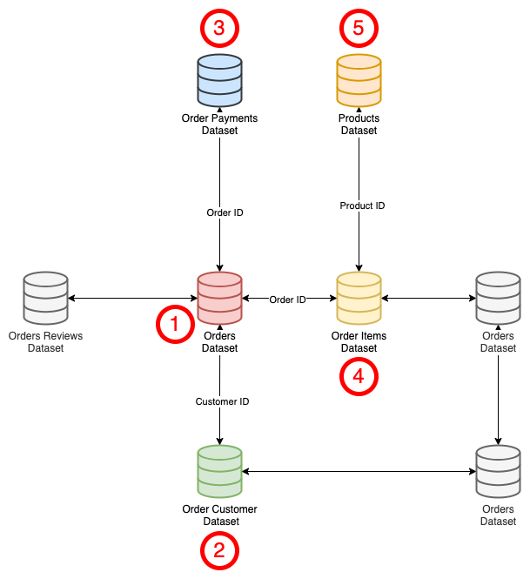
Gestion des Données
Architecture des Données

Slide 7
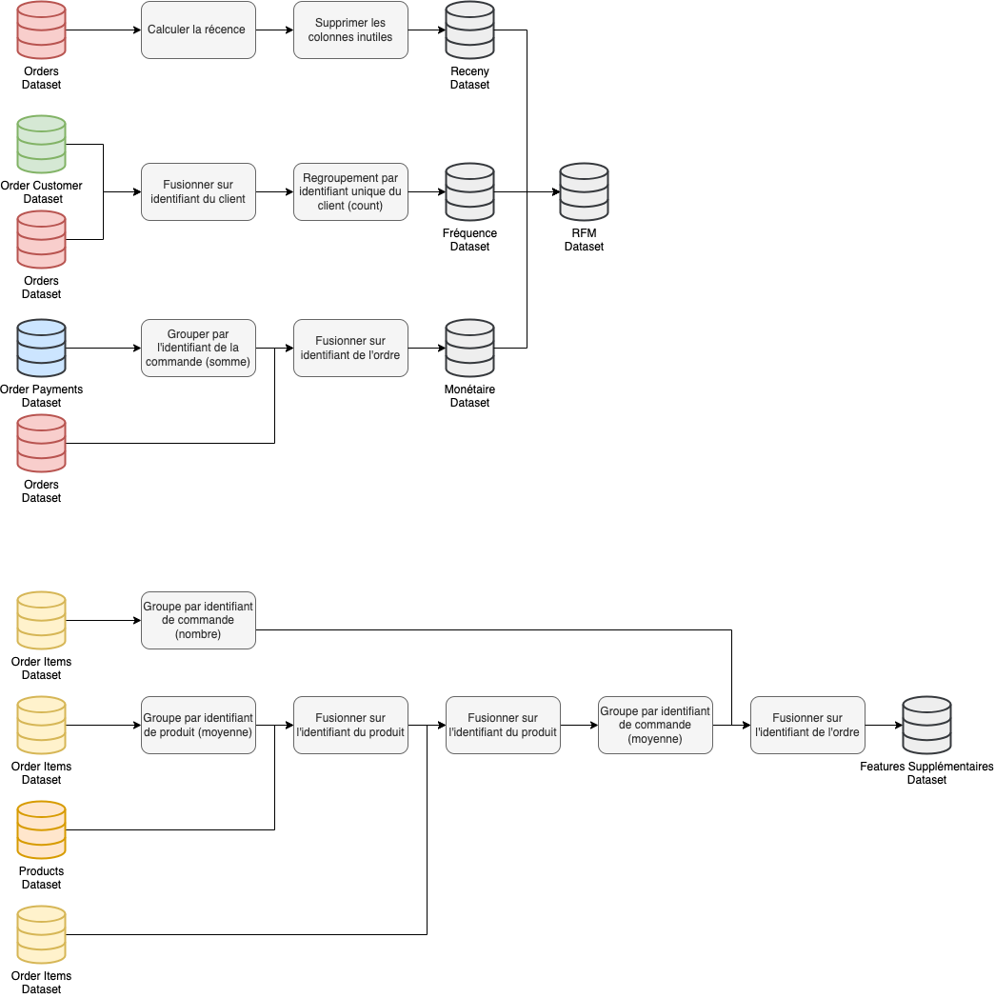
Gestion des Données
Architecture des Données

Slide 8
Gestion des Données
Architecture des Données

Slide 9
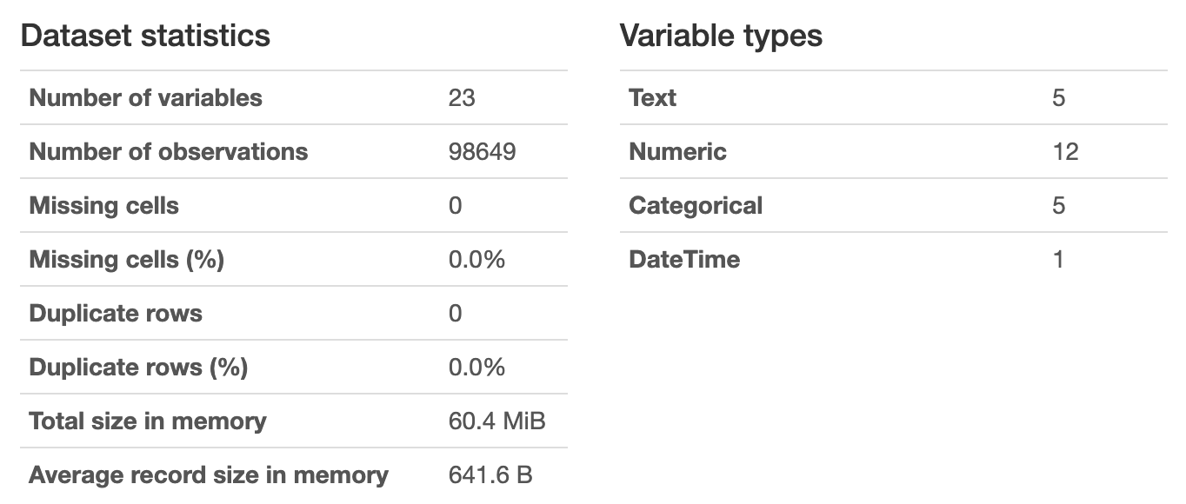
Démarche de Nettoyage
Gestions des variables manquantes

Slide 10
3
Pistes de modélisation

Slide 11
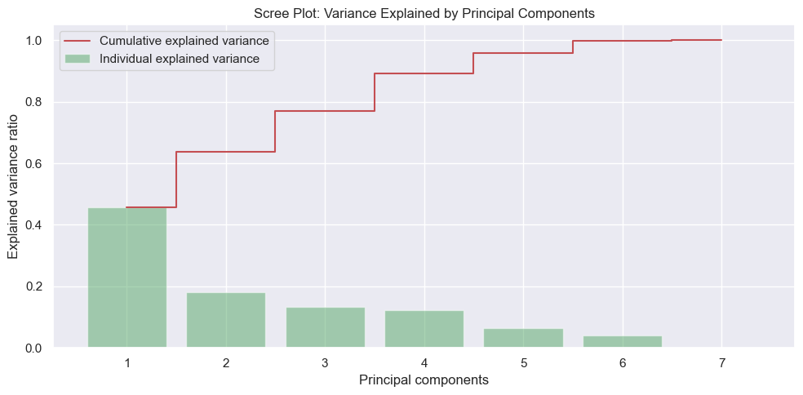
Pistes de modélisation
Gestions des variables manquantes

Slide 12
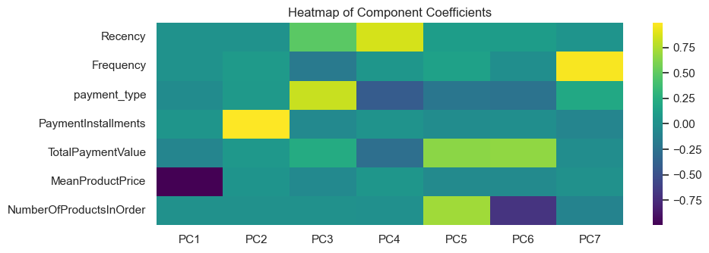
Pistes de modélisation
Gestions des variables manquantes

Slide 13
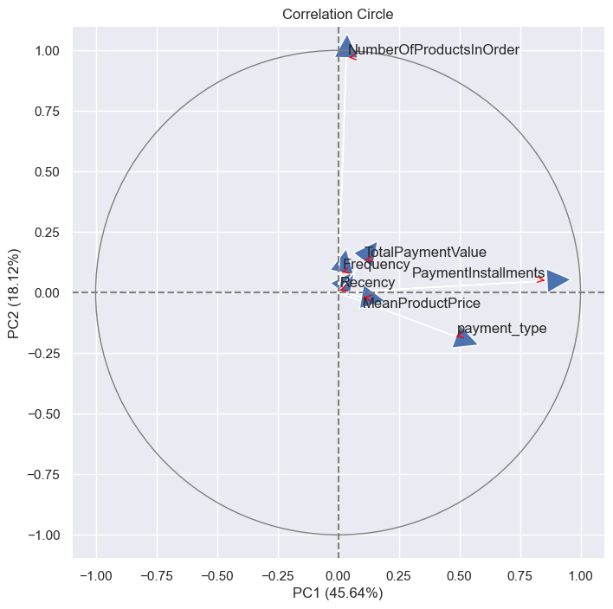
Pistes de modélisation
Transformations mathématiques

Slide 14
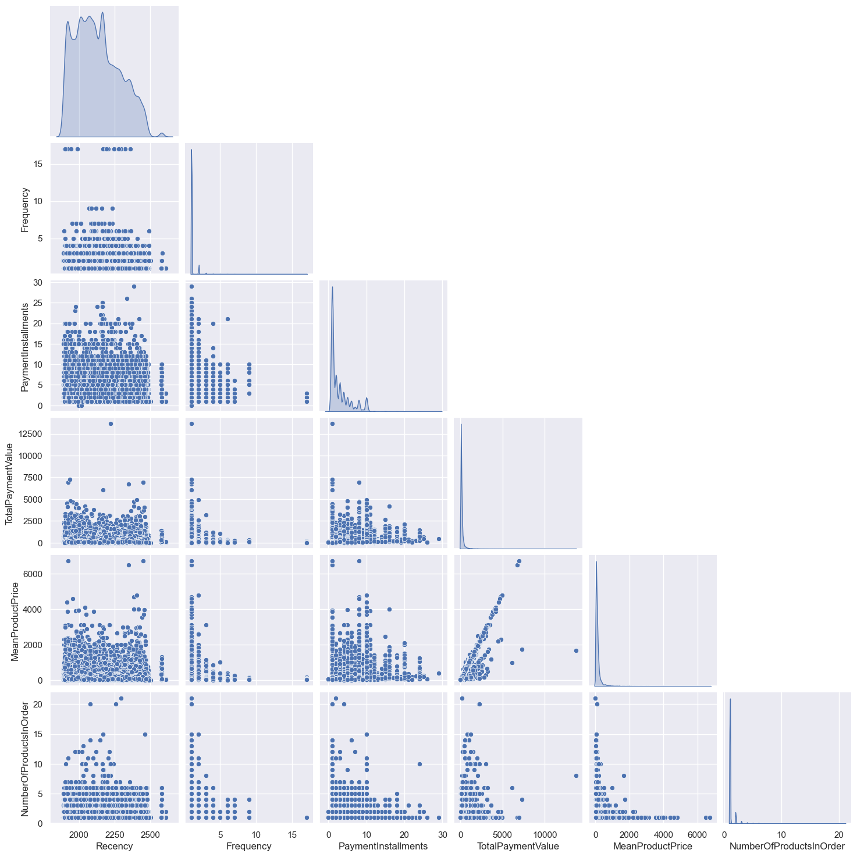
Pistes de modélisation
Transformations mathématiques

Slide 15
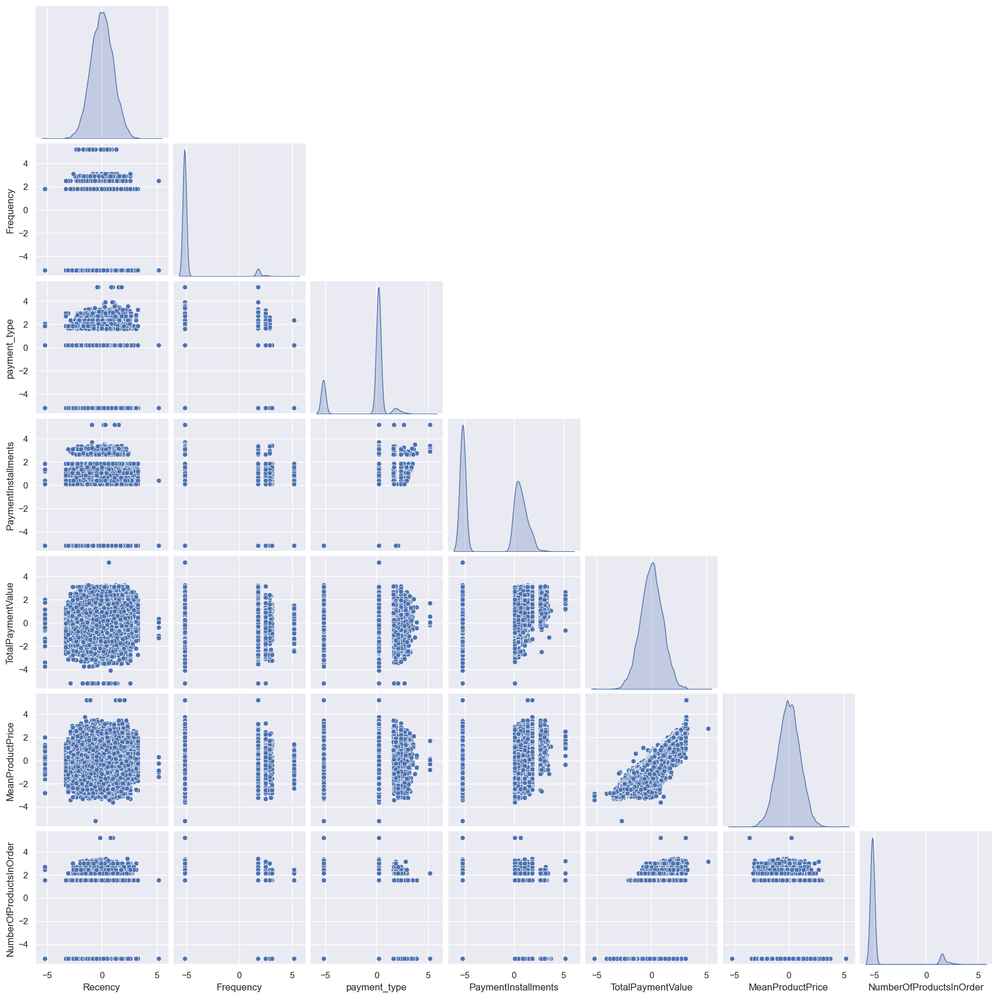
Pistes de modélisation
Transformations mathématiques

Slide 16
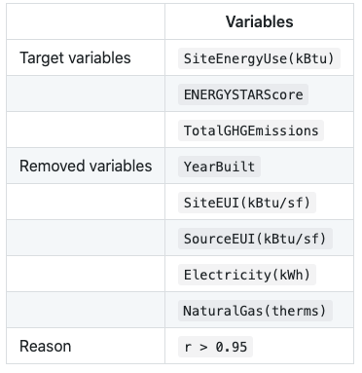
Démarche de Nettoyage
Data Leaks

Slide 17

Démarche de Nettoyage
Création de nouvelles variables

Slide 18
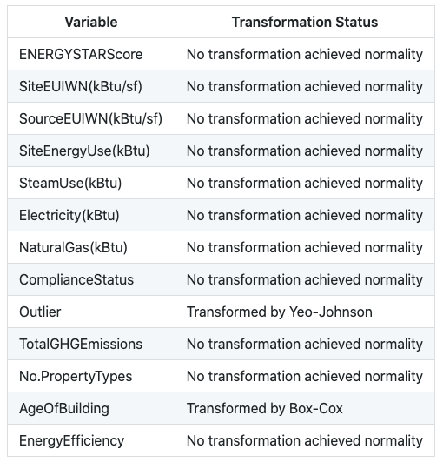
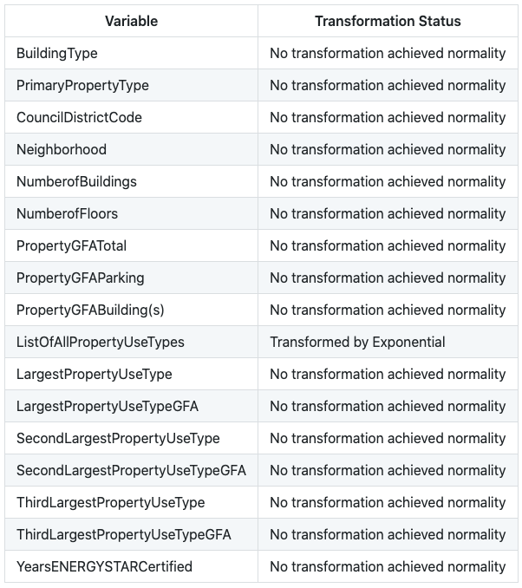
Démarche de Nettoyage
Transformations mathématiques

Slide 19
4
Maintenance du modèle

Slide 20
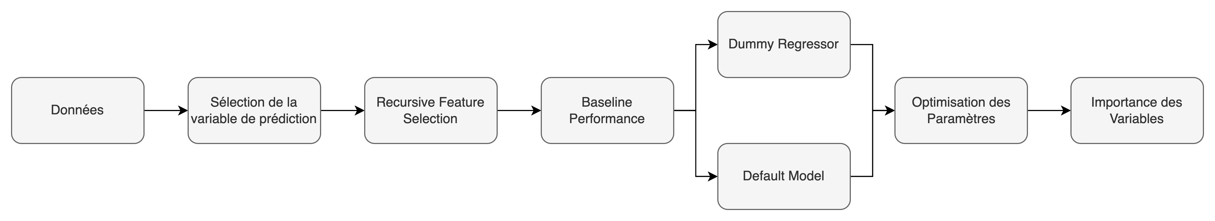
Prédiction des consommations
Pipeline -

Slide 21
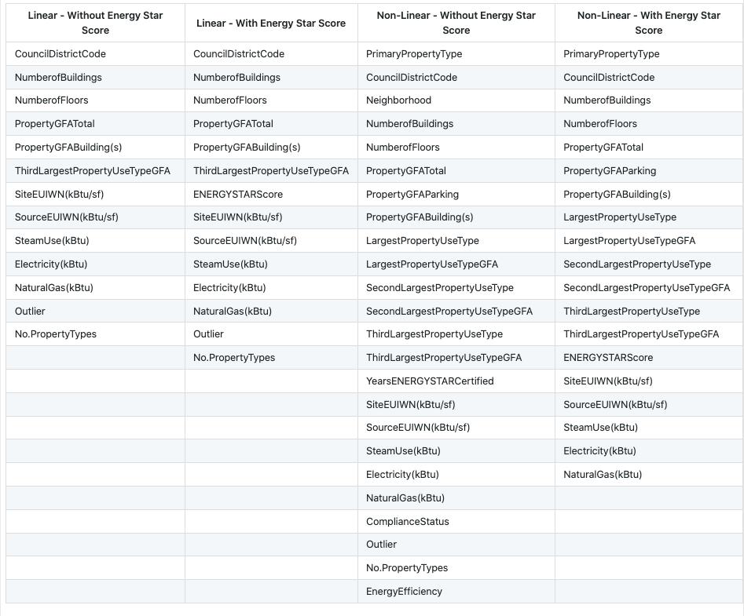
Prédiction des consommations
CO² – Recurisive feature engineeering
Utilisation de la cross validation
Plusieurs modèles linénire et non linéaire ont été appliques
Modèle linéaire :
Linear Regression
LinearSVR
Ridge
Lasso
ElasticNet

Slide 22
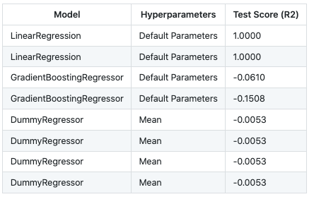
Prédiction des consommations
CO² – baseline performance

Slide 23
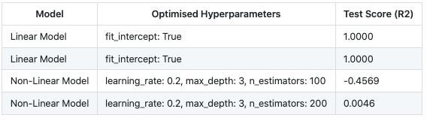
Prédiction des consommations
CO² – optimised performance

Slide 24
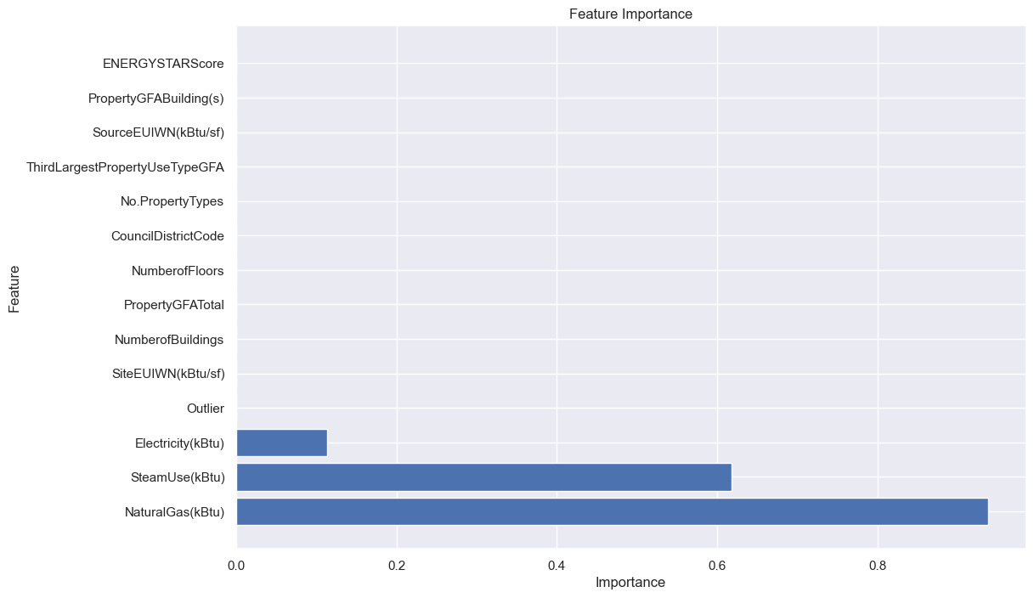
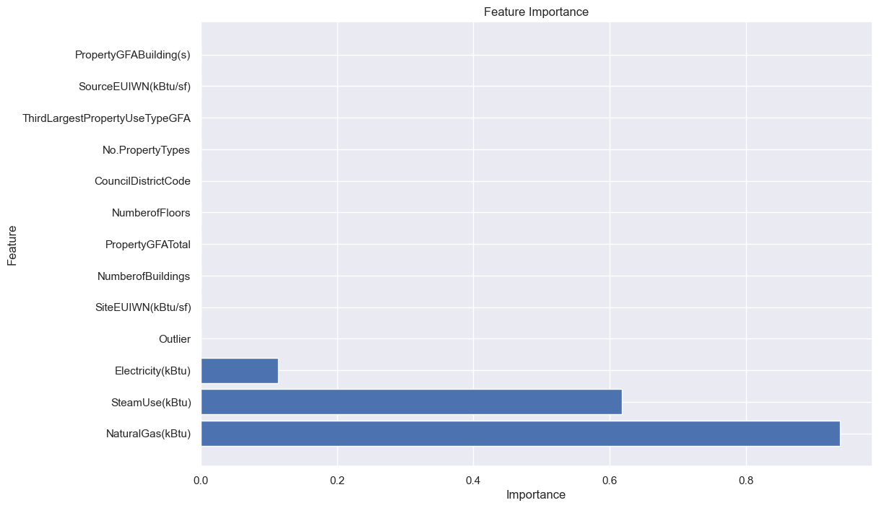
Prédiction des consommations
CO² – optimised performance – Feature Importance – Linear models
Linear Regression
Linear Regression

Slide 25
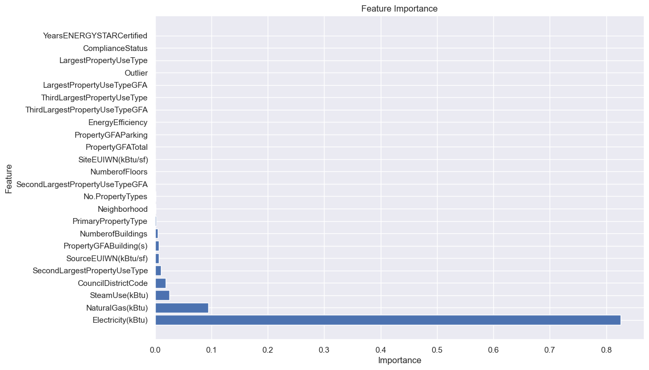
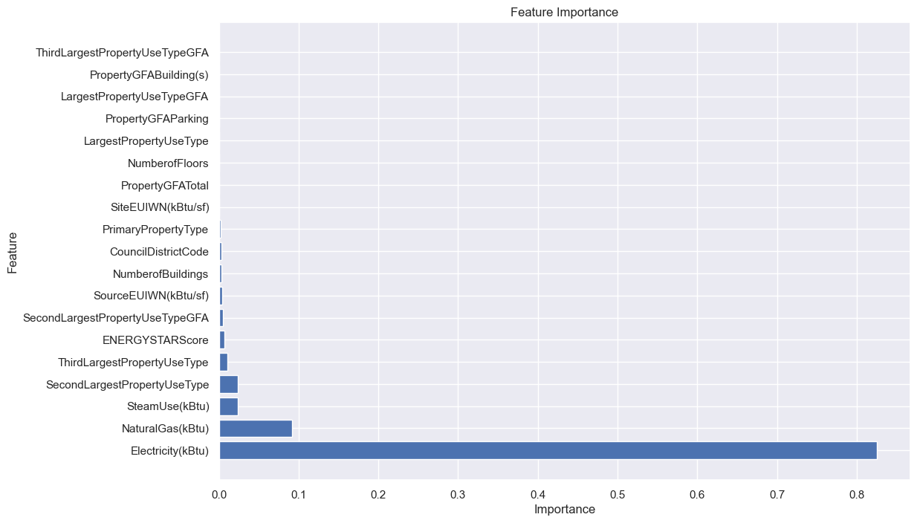
Prédiction des consommations
CO² – optimised performance – Feature Importance – Non-Linear models
Gradient Boosting Regressor
Gradient Boosting Regressor

Slide 26
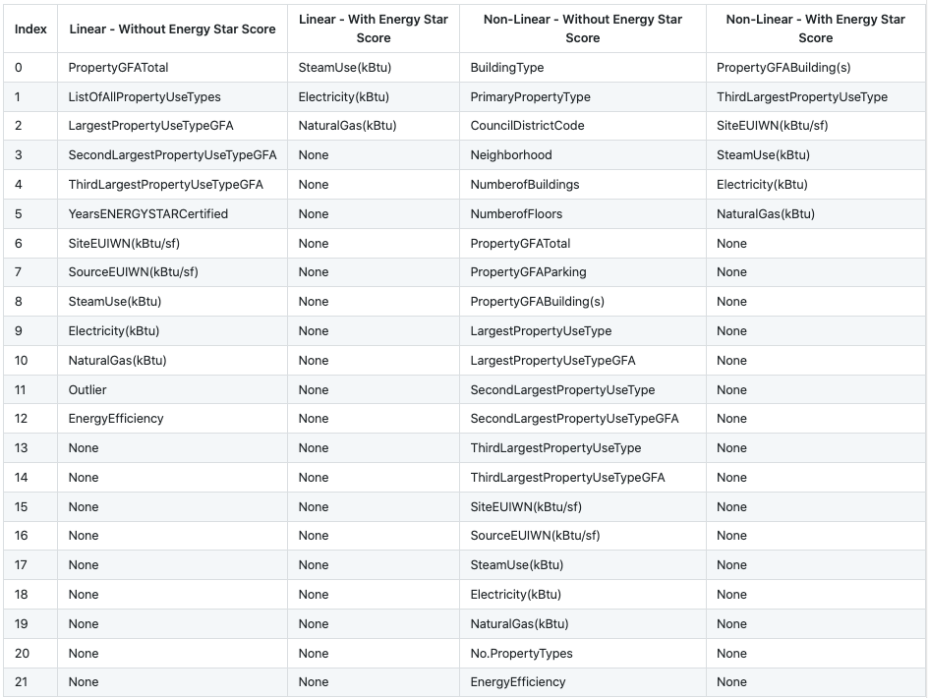
Prédiction des consommations
Energie – Recurisive feature engineeering
Utilisation de la cross validation
Plusieurs modèles linéaire et non linéaire ont été appliqués
Modèle linéaire :
Linear Regression
LinearSVR
Ridge
Lasso
ElasticNet

Slide 27
Prédiction des consommations
Energie – baseline performance

Slide 28
Prédiction des consommations
Energie – optimised performance

Slide 29
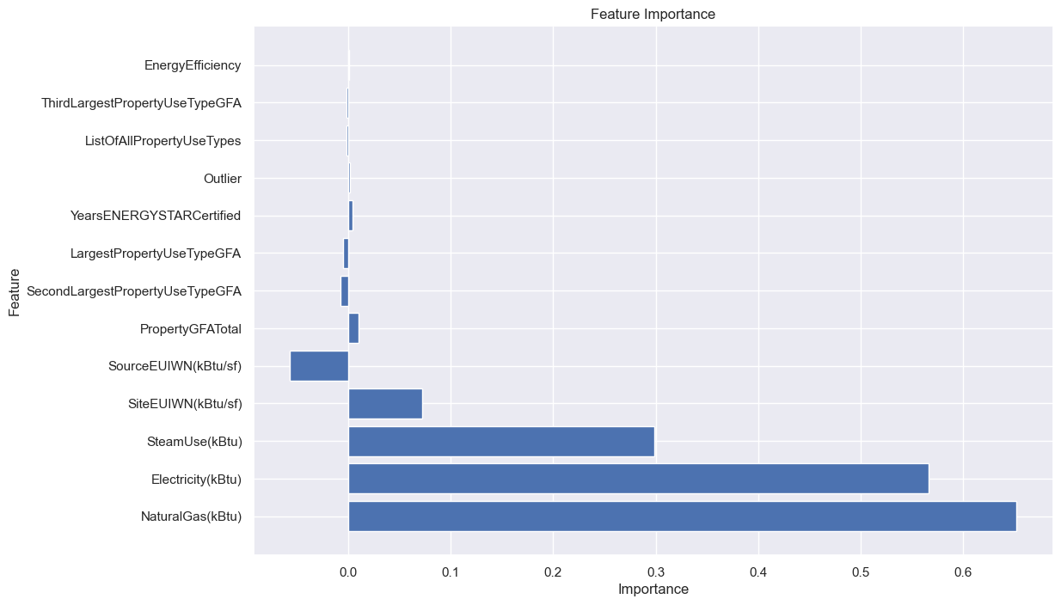
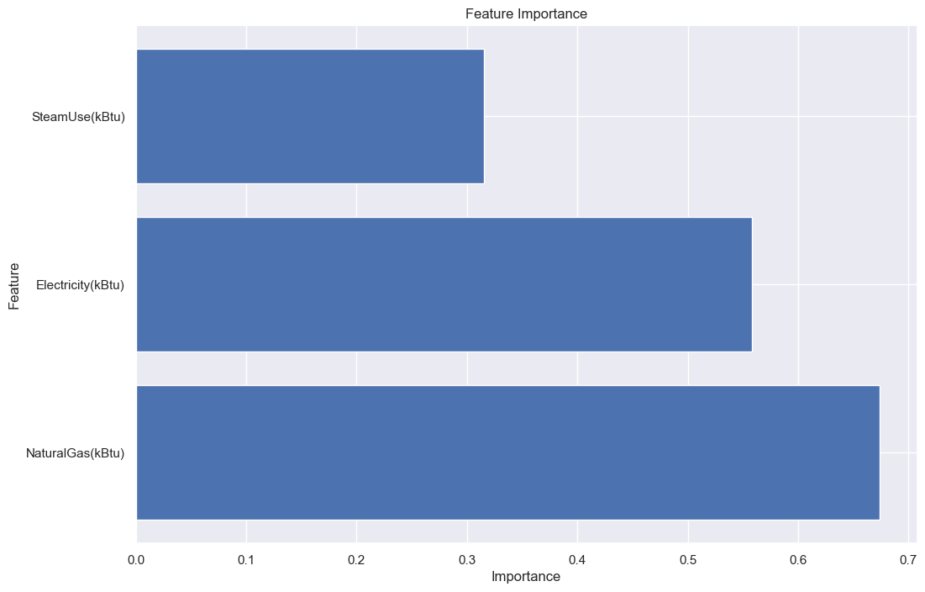
Prédiction des consommations
Energie – optimised performance – Feature Importance – Linear models
Linear Regression
Linear Regression

Slide 30
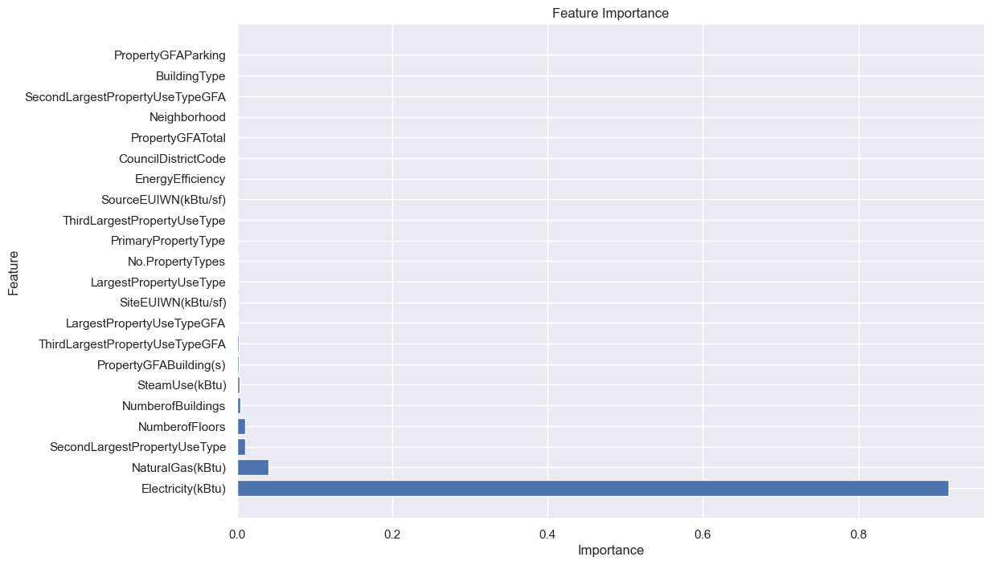
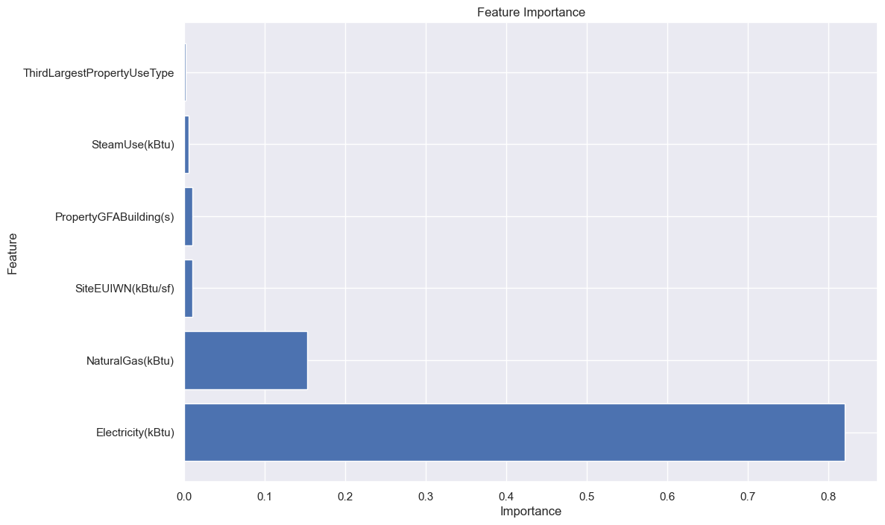
Prédiction des consommations
Energie – optimised performance – Feature Importance – Non-Linear models
Gradient Boosting Regressor
Gradient Boosting Regressor

Slide 31
5
Conclusion

Slide 32


Conclusion
D’apres les analyses précédentes :
Les émissions de CO2 et la consommation d'énergie pour ces bâtiments peuvent être prédit de manière précise.
L’ENERGY Star n’est pas nécessaire dans la prédiction.
0
50
100

